Slide 1
النظرية الكهرومغناطيسية

Slide 2
الفصل الأول
المجالات الكهربائية الثابتة مع الزمن
Static Electric Fields
مقدمــــــــــة:-
البيئة الحياتية العامة أصبحت بحراً من الإشارات الكهربائية والمغناطيسية.
من مصادر ذلك على سبيل المثال -:
- المجالات الناتجة عن خطوط الضغط المنخفض والمتوسط والعالي.
- الإشارات الناتجة عن المحطات الإذاعية والتلفازية وأجهزة الاتصالات المتنقلة والثابتة.
- الإشعاعات الناتجة عن أجهزة الحاسوب الشخصية.
- المجالات الكهربائية والمغناطيسية التي تولدها أجهزة التلفاز والأجهزة المنزلية المختلفة الأخرى .
الإشعاعات الناتجة عن أنظمة الاتصالات الأخرى.
هذا ما يجعل من الضرورة التعرف على الإشارات والمجالات الكهربائية والمغناطيسية (الكهرومغناطيسية) وفهم ارتباطها مع بعضها ومع المصادر التي تنتجها.
الكهرومغناطيسية – باختصار- تصف التفاعل الذي يتم بين الجسيمات المشحونة وبين مجالات كهربائية ومجالات مغناطيسية.

Slide 3
يمكن تقسيم الكهرومغناطيسية إلى :
1) الإليكتروستاتيكا التي تدرس الشحنات الكهربية في حالة السكون .
2) والإليكتروديناميكا التي تدرس التفاعل بين الشحنات المتحركة والإشعاع .
الإليكتروستاتيكا: هي النظرية الكلاسيكية للكهرومغناطيسية: تعتمد علي قانون قوى لورنتز ومعادلات ماكسويل .هي دراسة الظواهر المرتبطة بالأجسام المشحونة في حالة السكون ، وهذه الأجسام بالتأكيد تبذل قوي باتجاه بعضها البعض ، كما وصفها قانون كولوم .
الإليكتروديناميكا: هو دراسة الظواهر المرتبطة بالأجسام المشحونة المتحركة . حيث أن الشحنات الكهربية المتحركة تنتج مجال كهربائيا يحيط بها، فإن الإليكتروديناميكا تختص بالآثار الناتجة عن ذلك مثل؛ المغناطيسية و الإشعاع الكهرومغناطيسي و الحث الكهرومغناطيسي.

Slide 4
تصنف الإليكتروديناميكا الى ثلاثة أصناف:
إليكتروديناميكا الكلاسيكية : وكانت قد شرحت لأول مرة بواسطة جيمس ماكسويل، ومعادلات ماكسويل تصف ظواهر هذا المجال بطريقة جيدة وعامة .
الإليكتروديناميكا الكمية: الذي يتضمن قوانين نظرية الكم لشرح تأثير الإشعاع الكهرومغناطيسي علي المادة . ديراك و هايسينبيرج و باولي كانوا روادا في صياغة الإليكتروديناميكا الكمية.
الإليكتروديناميكا النسبية: تفسر التصحيحات التي تجريها نظرية النسبية علي سرعة الجسيمات المشحونة عندما تقترب من سرعة الضوء .

Slide 5
-:1-1 الشحنات الكهربائية Electric Charges
تتكون المواد من ذرات وتتكون الذرة من نواة تحوي على نيترونات وهي أجسام غير مشحونة وبروتونات، وزن البروتون 1.67×10⁻²⁷ kg ، وهـي أجسام اصطلح علـى اعتبار أن شحنتهـا موجبة (+) .
يدور حول النواة مجموعة من الإلكترونات في مدارات مختلفة ، وزن الإلكترون 9.11×10⁻³¹ kg ، وهي أجسام اصطلح على أخذ شحنتها سالبة (-) ، وتستخدم وحدة الكولومبC للتعبير عن قيمة هذه الشحنات علماً بأن القيمة العددية لشحنة البروتون هي نفسها لشحنة الإلكترون أو .
تمثل هذه البروتونات والإلكترونات الأساس للشحنات الكهربائية (أو المصادر الكهربائية). ويلاحظ ما يلي:
أ) حول الشحنات الكهربائية خطوط مجال كهربائي خيالية يختلف اتجاهها بنوع الشحنة, كما في الشكل (1-1).
ب) الشحنات المتشابهة تتنافر والمختلفة تتجاذب.
ج) اقل شحنة كهربائية هي شحنة الإلكترون أو البروتون.

Slide 6
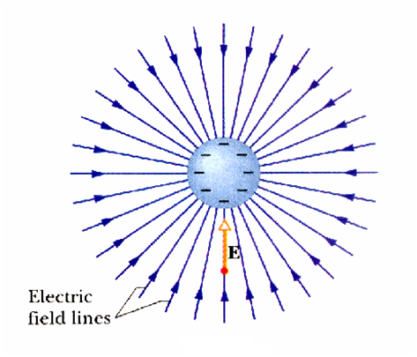
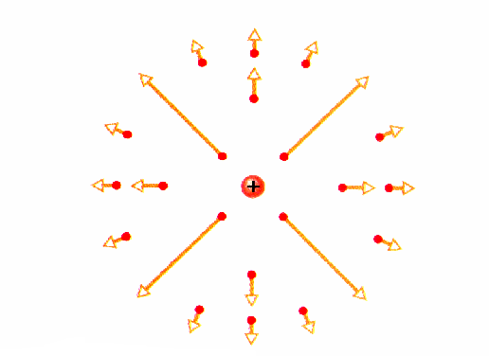
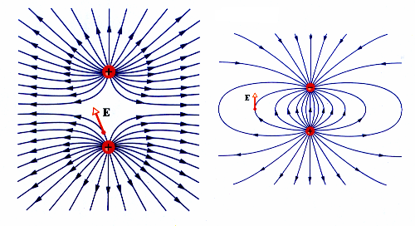
الشكـل -:(1-1) أشكال مختلفة لخطوط المجال كهربائي حول الشحنات الكهربائية.

Slide 7
تأتي مصادر (الشحنات) بأشكال مختلفة كما يلي-:
1- شحنة نقطية -: (Point Charge) وهي شحنة (أو عدة شحنات) مركزة عند نقطة ( أو مجموعة من النقاط) ويرمز لها بالرمز q ووحداتها كولومب c.
2- شحنة خطية -: (Line Charge) وهي شحنة موزعة بشكل منتظم أو غير منتظم على خط L ويعبر عنها بكثافة الشحنة الخطية ويرمز لها بالرمز ρ_{L} ووحداتها كولومب/متر أو c/m.
3- شحنة سطحية -: (Surface Charge) وهي شحنة موزعة بشكل منتظـم أو غـير منتظم على سطحs ويعبر عنها بكثافة الشحنة السطحية ويرمـز لها بالرمز ρ_{s} ووحداتها كولومب/متر مربع أو c/m².
4- شحنة حجمية -: (Volume Charge) وهي شحنة موزعة بشكل منتظم أو غير منتظم في حجم v و يعبر عنها بكثافة الشحنة الحجمية ويرمز لها بالرمز ρ_{v} ووحداتها كولومب/متر مكعب أو c/m³.
يبين الشكل (2-1) هذه الأنماط المختلفة من الشحنات الكهربائية.

Slide 8
شحنات خطية
q₁ C
z
شحنات نقطية
ρ_{L} C/m
q₂ C
خط L
q₃ C
سطح S
حجم V
شحنات حجمية
ρ_{s} C/m²
y
ρ_{v} C/m³
شحنات سطحية
x
الشكـل -:(2-1) الأشكال المختلفة للشحنات الكهربائية-: الشحنات النقطية q₁ (c) و q₂ (c) و q₃ (c) والشحنة الخطية ρ_{L} (C/m) والشحنة السطحية ) ρ_{s} (c/m² والشحنة الحجمية ) ρ_{v} (c/m³ .

Slide 9
-:2-1 القوة الكهربائية والمجال الكهربائيElectric Force and Field
يمكن فعلياً قياس ما ينتج عن الشحنات الكهربائية و بالتالي فإن معظم القوانين التي تضبط العلاقة بين الشحنات وما ينتج عنها هي في أساسها تجارب يمكن تصميمها وإجراؤها وأولها قانون كولومب.
قانون كولومب (Coloumb Law) يحدد القوة الكهربائية (Electric Force) بين شحنتين q₁ و q₂ تفصل بينهما مسافة R₁₂، أنظر الشكل (3-1).
(ملاحظة: سنستخدام حرفاً داكناً "F" لتمثيل الكميات المتجهة كما يمكن أستخدام رموز أخرى مثل $\vec{F}$ أو $\tilde{F}$ )
وهذه القوة الكهربائية تكتب كما يلي-:
………… (1-1)

Slide 10
(r₁,θ₁,φ₁)
(ρ₁ ,φ_{1,}z₁)
(x₁,y₁,z₁)
z
q₂
q₁
(x₂,y₂,z₂)
(ρ₂ ,φ_{2,}z₂)
(r₂,θ₂,φ₂)
y
x
الشكل -:(2-1) القوة الكهربائيـة F₁₂ بين شحنتين q₁ و q₂ تفصل بينهما مسافة R₁₂.

Slide 11
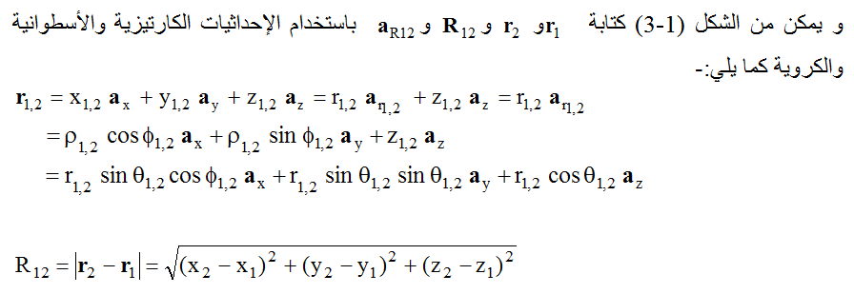
وتعرف العلاقة المبينة في المعادلة (1-1) بقانون التربيع العكسي ويتكرر هذا القانون في المصادر والمجالات المغناطيسية وقوى الجاذبية ومسائل فيزيائية أخرى.
مسائل 1-1: واجب

Slide 12
شدة المجال الكهربائي E (Electric Field density)
هو القوة الكهربائية لكل وحدة شحنة أو أن المجـال الكهربائي E₁ عند النقطـة ( x₂, y₂, z₂ ) الناتج عن الشحنة q₁ الموضوعة عند النقطة (x₁, y₁, z₁) هو كما يلي-:
………….. (2-1)
وتكون وحداته N/C أو V/m. وإذا كان هناك شحنة حجمية موجودة في الحجم وكثافتها هي
كما هو مبين في الشكل (4-1) فإن المجال الكهربائي الناتج عند النقطة (x, y, z) يكون كما يلي -:
………….. (3-1)

Slide 13
z
dV'
ρ_{V}
V'
y
الشكل -:(4-1) المجال الكهربائي الناتج عن شحنة حجمية.
x

Slide 14
مثال -:(1-1) يبين الشكل (5-1) ثـلاث شحنـات نقطيـة موضوعــة فـي الفـراغ، الأولى q₁ = 1 nc عند النقطة (1, 0, 0) والثانية q₂ = - 2 nc عند النقطة (0, 0, 0) والثالثة q₃ = 1 nc عند النقطة (-1, 0, 0) أوجد -: (i) القوة التي تؤثر بها الشحنة الأولى على كل من الشحنة الثانية والثالثة. (ii) ناتج القوة التي تؤثر بها الشحنة الثانية والشحنة الثالثة على الشحنة الأولى. (iii) المجال الكهربائي الناتج عن هذه الشحنات عند النقطة P₁ (x, y, z) والنقطة P₂ (0,0,1) والنقطة P₃ (2,0,0).
z
P₁ (x, y, z)
P₂ (0, 0, 1)
q₃ = 1 n C
(-1, 0, 0)
y
q₁ = 1 n C
q₂ = -2 n C
(1, 0, 0)
x
P₃ (2, 0, 0)

Slide 15
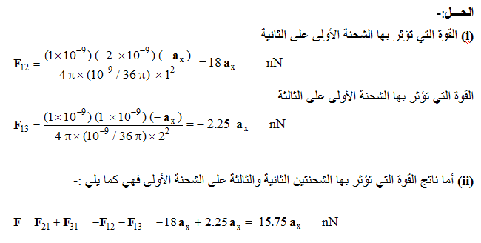

Slide 16
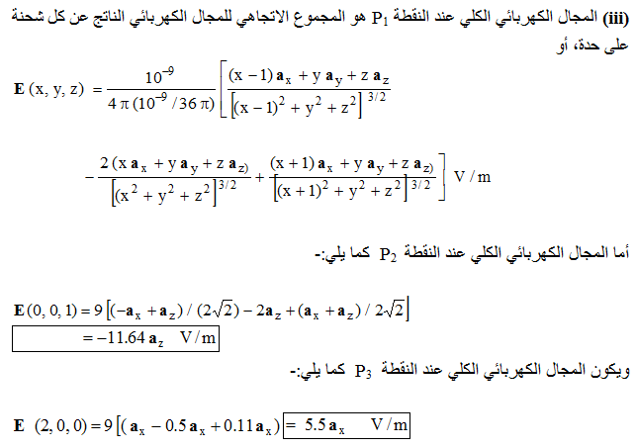

Slide 17
مثال -:(2-1) يبين الشكل (6-1) سلكاً موصلاً طويلاً يحمل شحنة خطية كثافتها ρ_{L} C/m وموضوع باتجاه المحور z في الهواء، أوجد المجال الكهربائي الناتج عن هذا السلك عند النقطة p (0, y, 0).
∞
z
ρ_{L} dz'
(0, 0, z')
R
θ
y
P
(0, y, 0)
x
(0, 0, -z')
الشكل -:(6-1) سلك موصل طويل مشحون وموضوع على المحور z.
∞

Slide 18
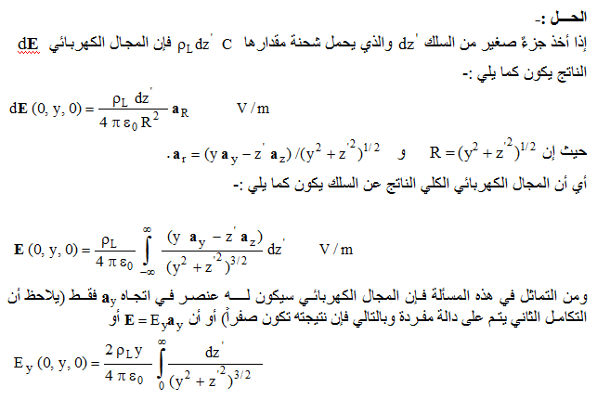

Slide 19
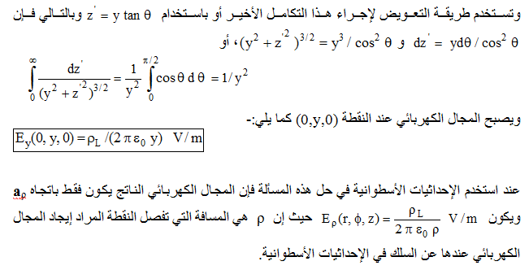

Slide 20
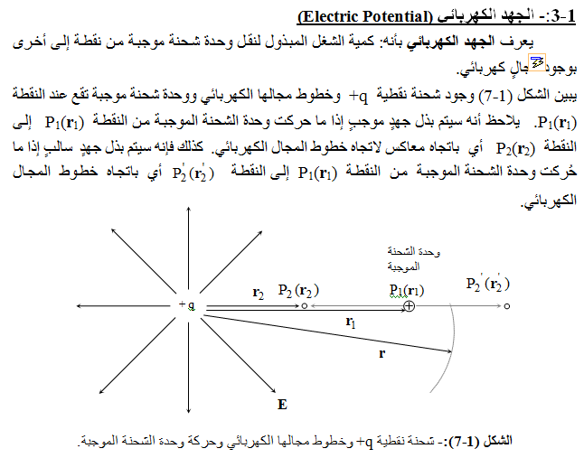

Slide 21
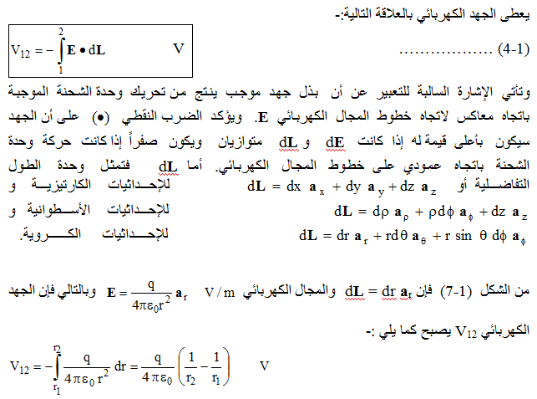

Slide 23
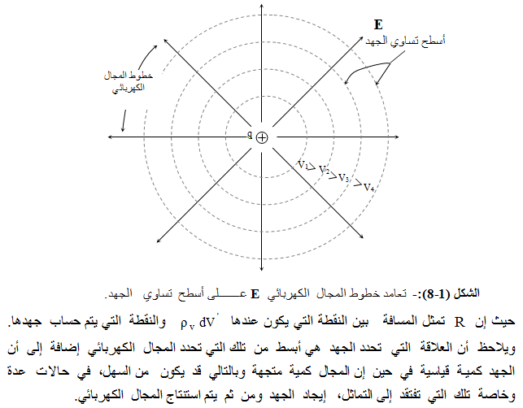

Slide 24
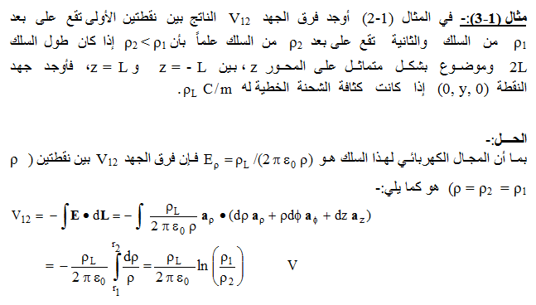

Slide 25
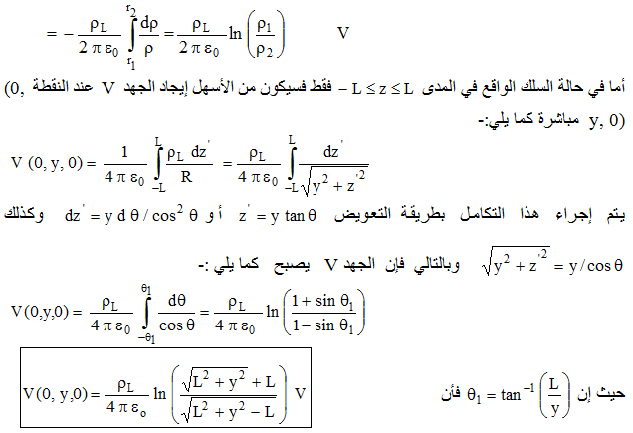

Slide 26
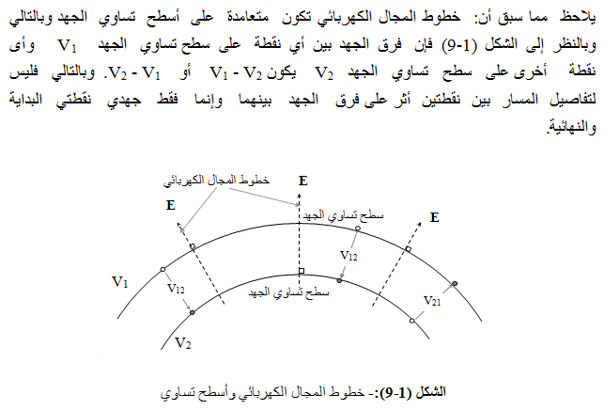

Slide 27
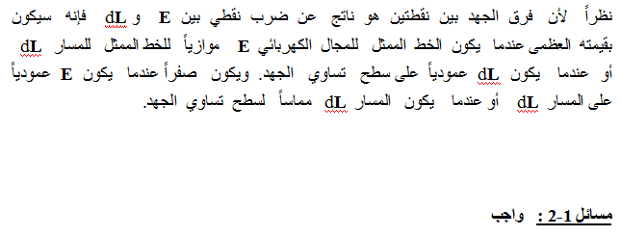

Slide 28
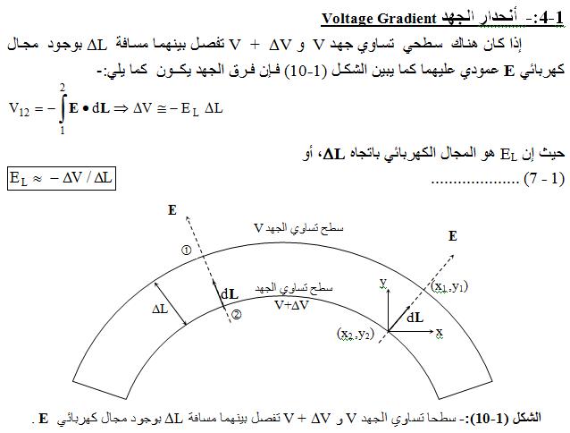

Slide 29
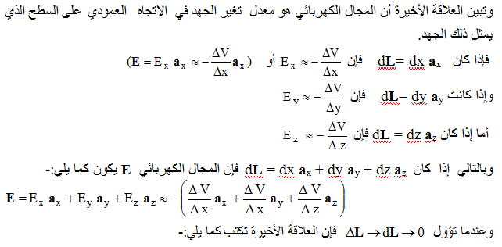

Slide 30
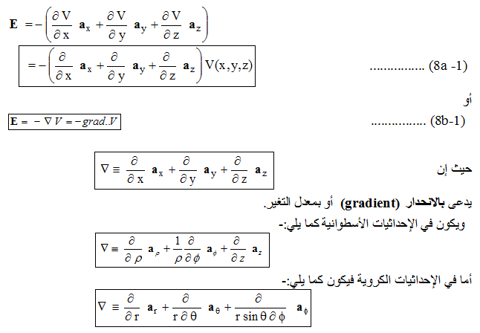

Slide 31
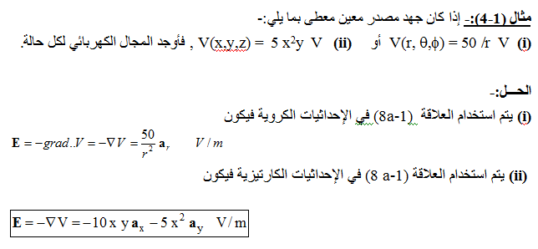

Slide 33
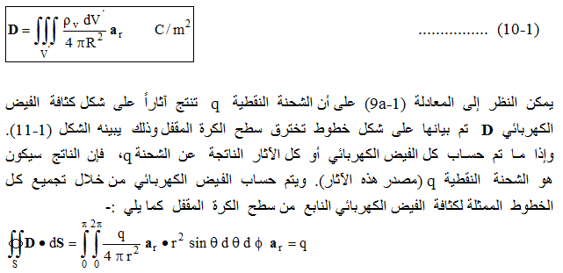

Slide 34
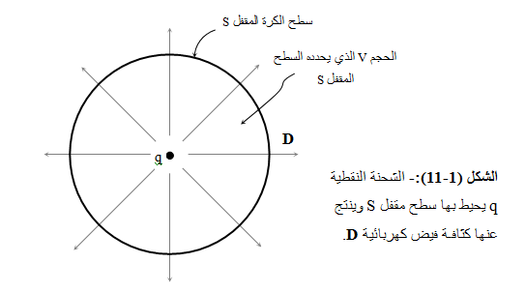

Slide 35
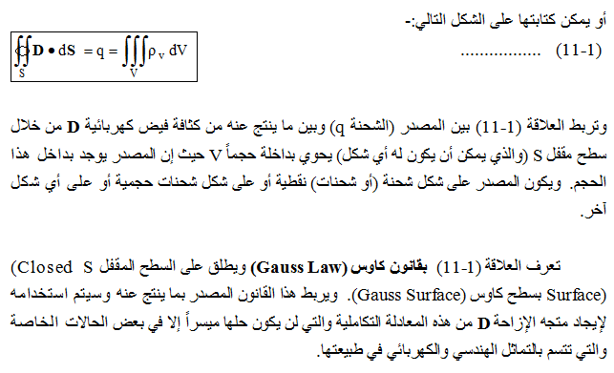

Slide 36
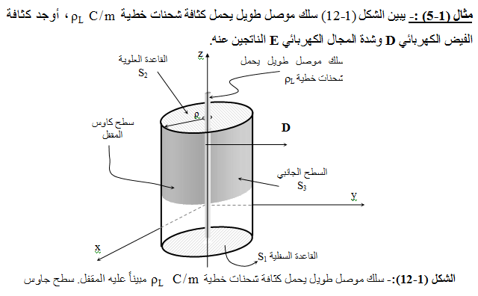

Slide 37
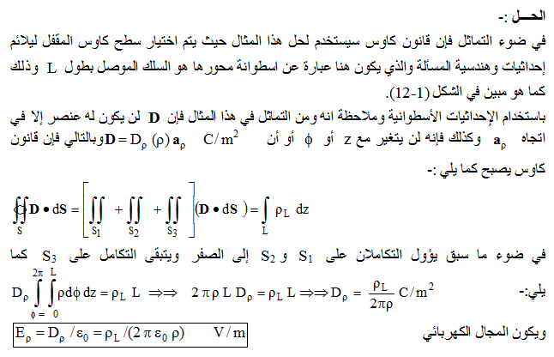

Slide 38
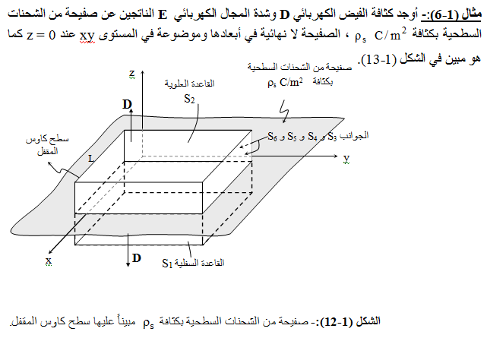

Slide 39
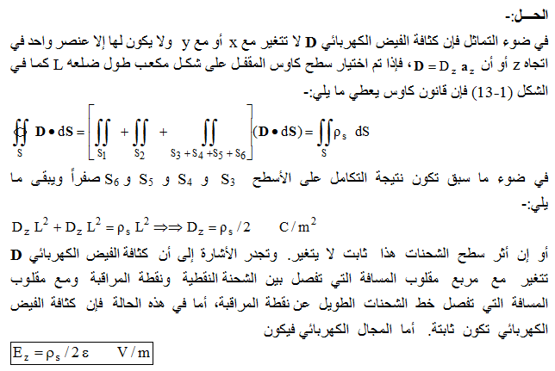

Slide 40
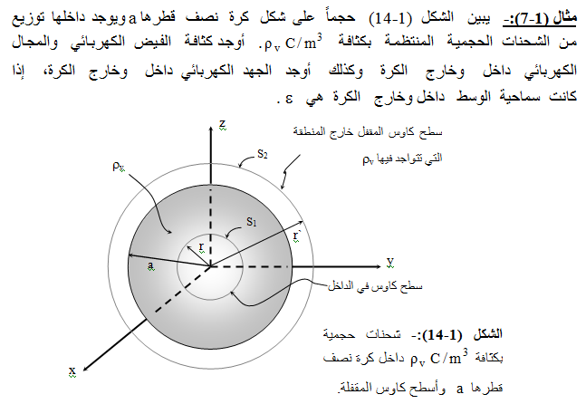

Slide 41
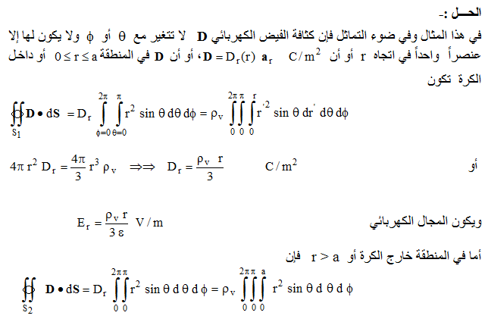

Slide 42
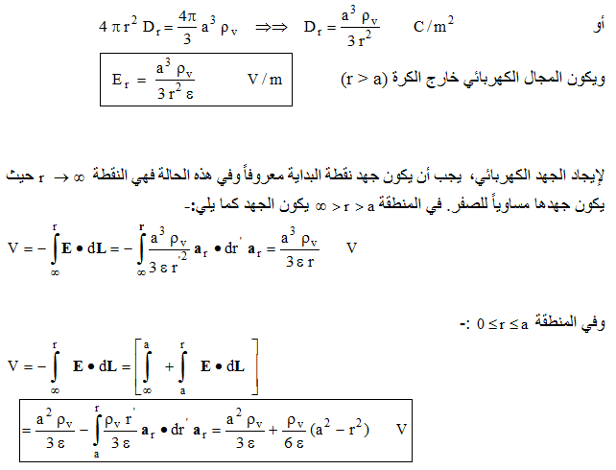

Slide 43
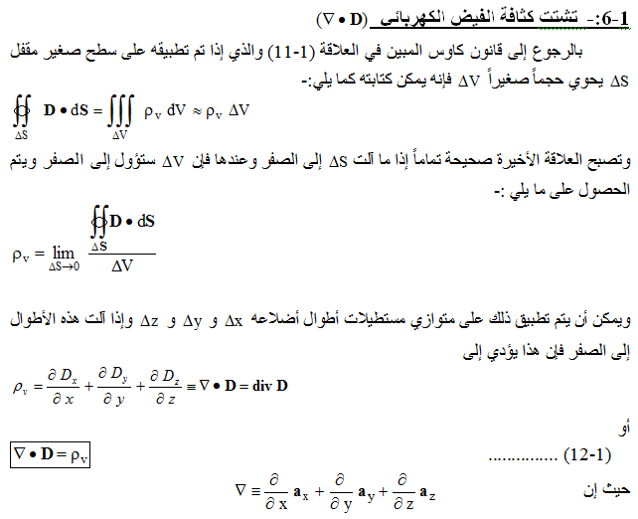

Slide 45
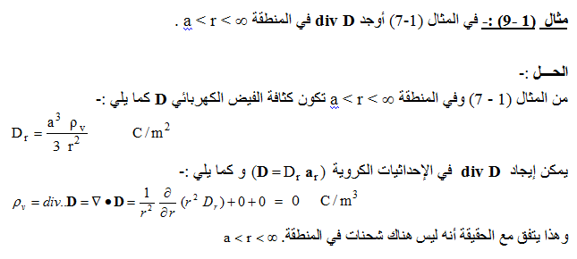

Slide 48
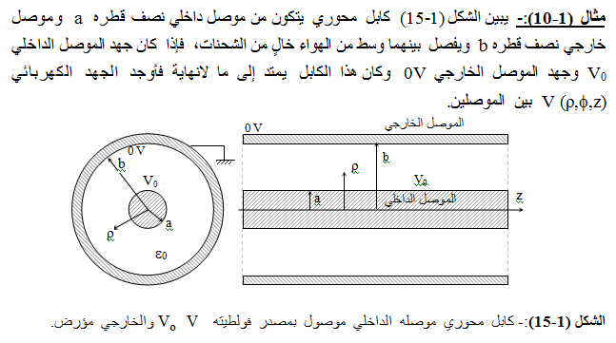

Slide 50
